Slide 1
Tukipaketti opettajalle

Slide 2
Miksi tukipaketti on tehty?
Kun minun piti keksiä aihe lopputyölleni YAMK logistiikan tutkinnossa, pohdin minkälaista apua haluaisin opetukseeni. Itselläni ei ollut tarpeeksi tietoa yritysten vihreästä siirtymästä ja siksi aloin perehtyä asiaan, halusin selvittää oliko muilla opettajilla samanlaisia haasteita omassa opetuksessa.
Tukipaketti on tehty tukemaan ammatillisia opettajia kierrätyksen, yritysten vihreän siirtymän ja ympäristönäkökulman opetamisessa oppilaille. Sitä saa vapaasti käyttää ja muokata omaan tarkoitukseen soveltuvaksi.
Tukipaketin sisältö on suurimmaksi osaksi suomen kielellä, mutta muutamia asioita olen löytänyt aiheesta myös ruotsin kielellä.
Tukipaketti on tehty Jyväskylän ammattikoulun opinnäytetyön osana keväällä 2024.
Tukipaketin tekijä, Sanna Ingels, opiskeli YAMK tekniikan alalla, insinööri (ylempi AMK), logistiikan tutkinto-ohjelma.

Slide 3
Sisältö/ Innehåll
Diat 8-12 Suomen YK-liitto, Ilmastosopimuksen aikajana
Bild 13-14 Finlands FN-förbund, FN i skolan, öppet skolmaterial
Diat 15-16 Agenda2030 ja tavoitekortit
Diat 17-19 Ammatillisen koulutuksen valtakunnallisen kestävyystiekartan toimenpidepolku (VASKI-hanke)
Dia 20 Uusi Ilmastolaki
Bild 21 Nya klimatlagen
Diat 22 EU Green Deal, Euroopan vihreän kehityksen ohjelma
Bild 23 EU Green Deal, EU:s gröna giv
Dia/Bild 24 Green deal aikajana / tidslinje

Slide 4
Sisältö/ Innehåll
Dia/Bild 25 Green deal video –vinkit, video-tips
Bild 26 EU vill bli världens första klimatneutrala region (Green deal)
Dia 27 Tervetuloa Pohjoismaisen yhteistyön sivustoon
Bild 28 Välkommen till det nordiska samarbetet
Dia 29 Green Comp on osaamiskehys, joka on tehty ohjaamaan koulutusta (fi)
Bild 30 Green Comp (sve)
Dia 31-32 Ympäristöministeriö
Bild 33-34 Miljöministeriet
Dia 35 WWF, opetusmateriaaliin linkki (fi + sve)

Slide 5
Sisältö/ Innehåll
Dia 36 Aluehallintavirasto/henkilöasiakas, vihreän siirtymän hankkeet
Bild 37 Regionförvaltningsverket/privatperson, Projekt inom den gröna omställningen
Dia 38-39 ELY-keskus
Bild 40-41 NTM-centralen
Dia 42 Suomen ympäristöopisto, SYKLI. Syklin tekemiä apumateriaaleja opetukseen: tunne ilmasto ja ilmastokeskustelukortit
Dia 43-44 Sitra, mm. Elämäntapatesti
Dia 45 Ekoenergy
Dia 46 Motiva
Dia 47 Monien yritysten tavoitteina tällä hetkellä on
Dia 48 Ecovadis

Slide 6
Sisältö/ Innehåll
Diat 49-51 EPD-todistus
Bild 52-54 Miljövarudeklaration EPD för byggprodukter
Dia 55 Tieto käyttöön
Dia 56 Lapin Green Deal –tiekartta
Dia 57 Rinki
Dia 58 Martat, Hyviä vinkkejä ja videoita + korttipeli
Bild 59 Marthaförbund
Dia 60-61 Teknisen kaupan liitto
Dia 62 Circwaste Platslife, laskureita
Dia 63 Mål och metoder, Circwaste Platslife

Slide 7
Sisältö/ Innehåll
Dia 64 Testejä, ilmastodieetti + Open CO2.net
Diat 65-67 Yritysesimerkkejä
Dia 68 Posti
Diat/Bild 69-72 Alko fi/sve
Diat/Bild 73-76 Paulig fi/sve
Diat/Bild 77-79 Fazer fi/sve
Dia/Bild 80 ABB fi/sve
Dia /Bild 81-84 WESTERENERGY fi/sve
Dia 85 lisää yritysesimerkkejä, muutama RFF-hanke
Dia 86 Monimuotoinen työelämä, mm. moniosaa-opas fi/sve/eng

Slide 8
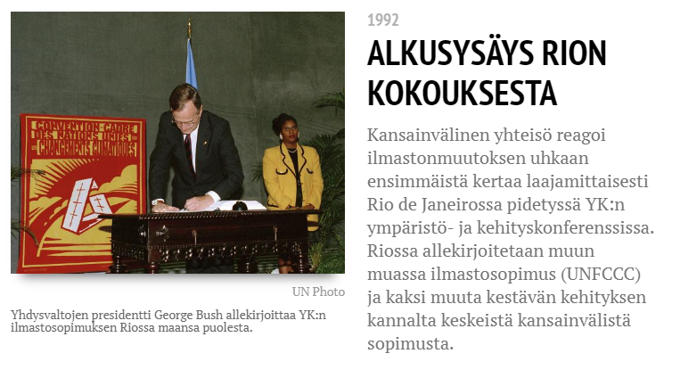
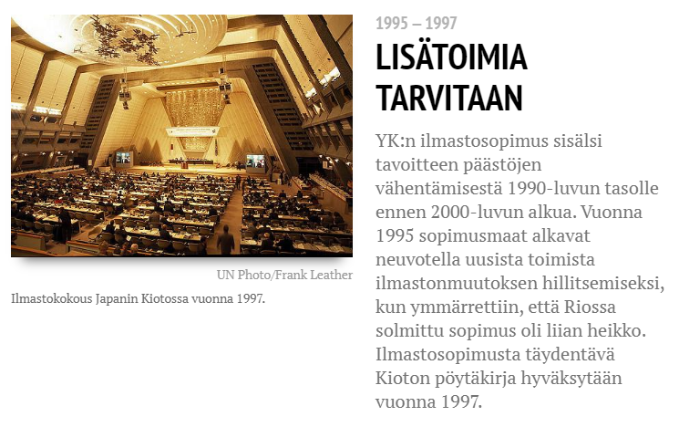
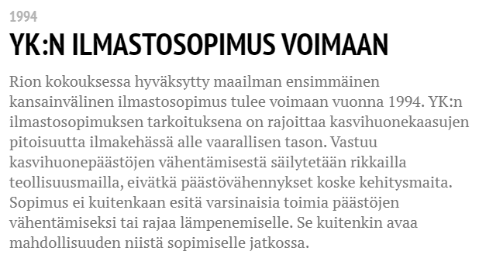
Suomen YK-liitto
Lähde: ILMASTOSOPIMUS –AIKAJANA
https://www.ykliitto.fi/yk-teemat/kestava-kehitys/ilmastosopimus-aikajana

Slide 9
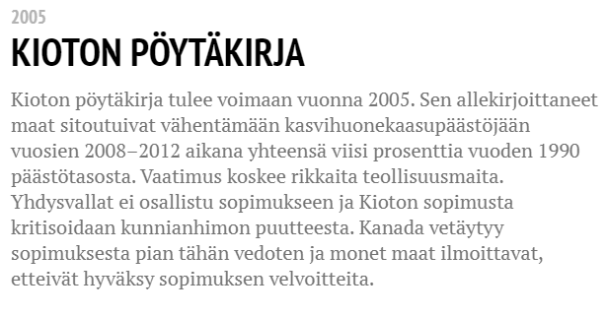
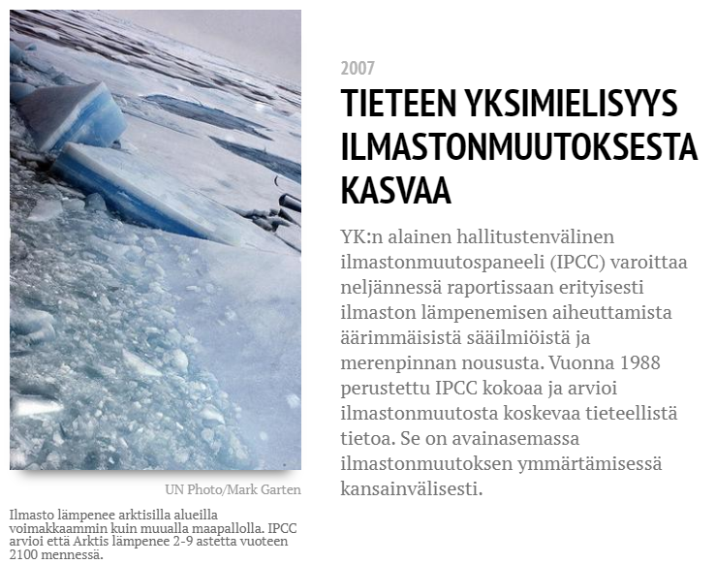
Suomen YK-liitto
Lähde: ILMASTOSOPIMUS -AIKAJANA
https://www.ykliitto.fi/yk-teemat/kestava-kehitys/ilmastosopimus-aikajana

Slide 10
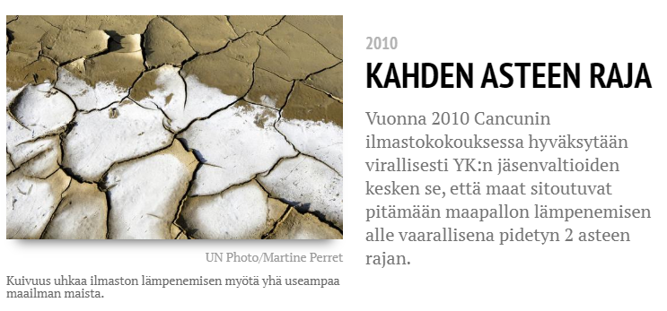
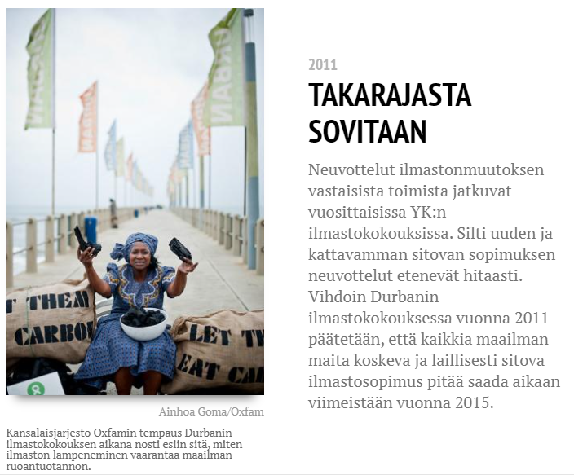
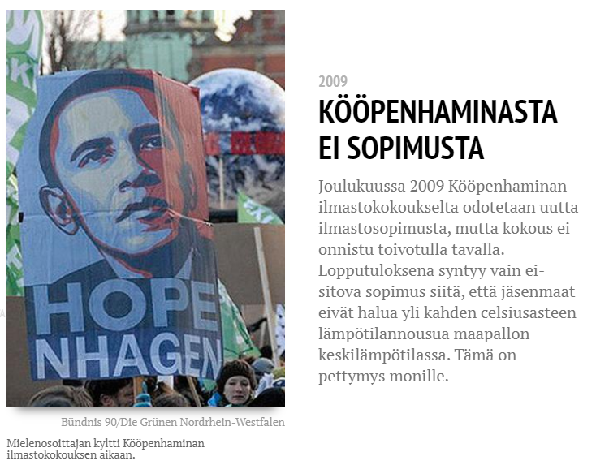
Suomen YK-liitto
Lähde: ILMASTOSOPIMUS -AIKAJANA
https://www.ykliitto.fi/yk-teemat/kestava-kehitys/ilmastosopimus-aikajana

Slide 11
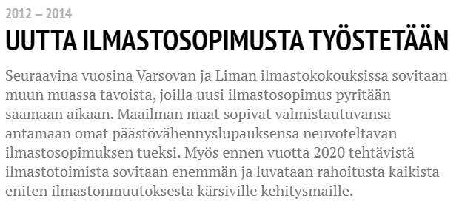
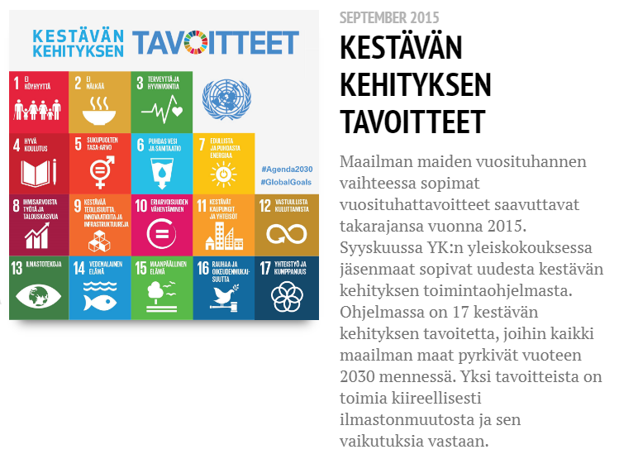
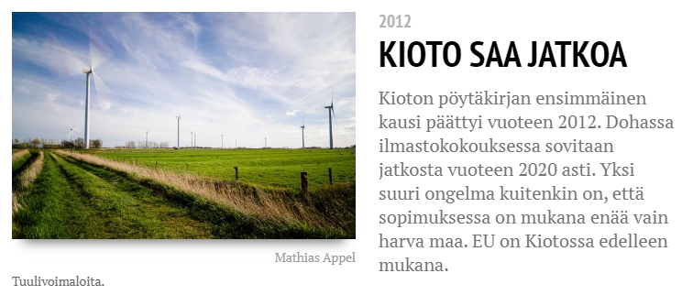
Suomen YK-liitto
Lähde: ILMASTOSOPIMUS -AIKAJANA
https://www.ykliitto.fi/yk-teemat/kestava-kehitys/ilmastosopimus-aikajana

Slide 12
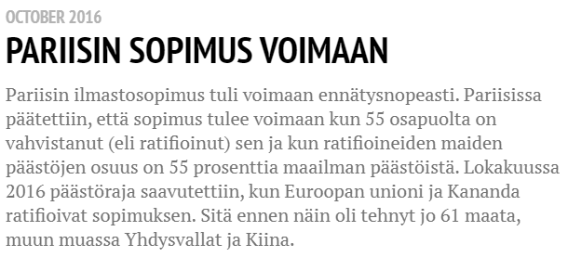
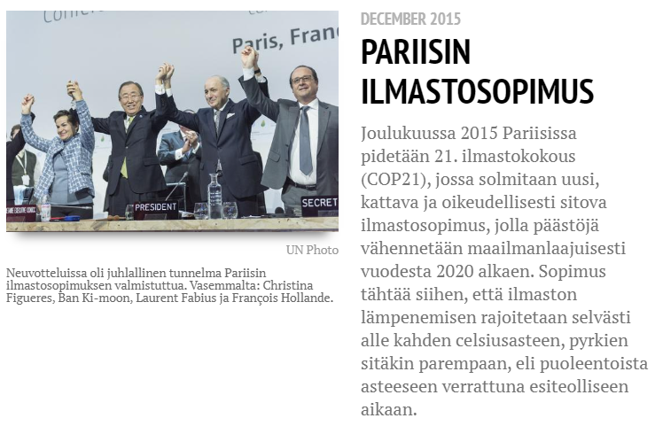
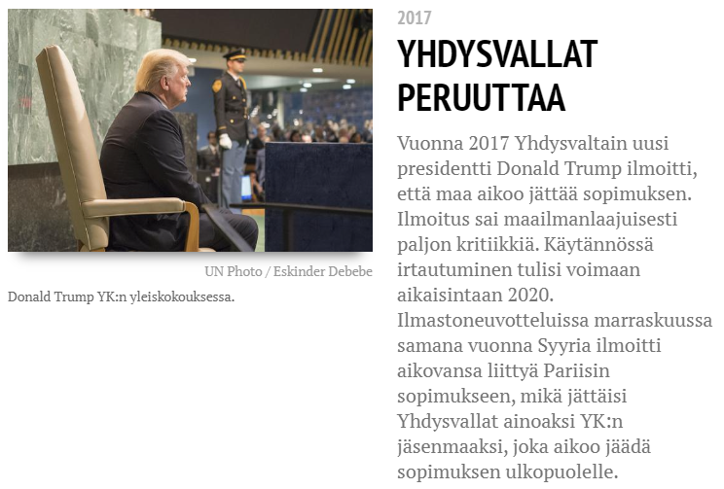
Suomen YK-liitto
Lähde: ILMASTOSOPIMUS -AIKAJANA
https://www.ykliitto.fi/yk-teemat/kestava-kehitys/ilmastosopimus-aikajana

Slide 13
Finlands FN-förbund
Finlands FN-förbund är en medborgarorganisation som fokuserar på FN-temata. Förbundet främjar genom sitt breda påverkansnätverk ett internationellt samarbete, där ingen lämnas utanför. Vår vision är att genom samarbete uppnå ett starkt FN och en hållbar framtid.
FN I SKOLAN
Fördjupa dina egna och elevernas kunskaper om FN:s verksamhet, mänskliga rättigheter, fred och säkerhet samt en hållbar utveckling. Här finner du uppgifter, tips och material som kan beställas.
Källa: https://www.ykliitto.fi/kasvattajille/fn-i-skolan

Slide 14
Finlands FN-förbund
Öppet skolmaterial: https://fn.se/engagera-dig/fniskolan/metod-material/
Film om de globala målen:
https://fn.se/engagera-dig/fniskolan/metod-material/manskliga-rattigheter-for-klassrummet/kampanjfilm-carolina-kluft/
Diskussionsfrågor
De fattigaste i världen drabbas hårdast av klimatförändringar, konflikter och orättvisor, trots att de har bidragit minst till problemen. Varför tror ni att det är så?
Vi är den första generationen som kan utrota extrem fattigdom. Vilka andra positiva effekter kan det leda till?
Det är NU vi behöver agera för att kunna skapa en mer hållbar planet för oss att bo på. Vad kan vi göra för att få andra i vår omgivning att inse det och börja hjälpa till?
Vad kan din skola göra för att vara med och uppfylla de globala målen?

Slide 15

Lähde: https://kestavakehitys.fi/agenda-2030
Suomen Yk-liitton sivuilta voi ladata ilmaiseksi Agenda2030-tavoitekortit, joilla voi tutustua tavoitteisiin paremmin opiskelijoiden kanssa erilaisilla tehtävillä:
https://kauppa.ykliitto.fi/product/kestavan-kehityksen-tavoitteet-tavoitekortit/

Slide 16
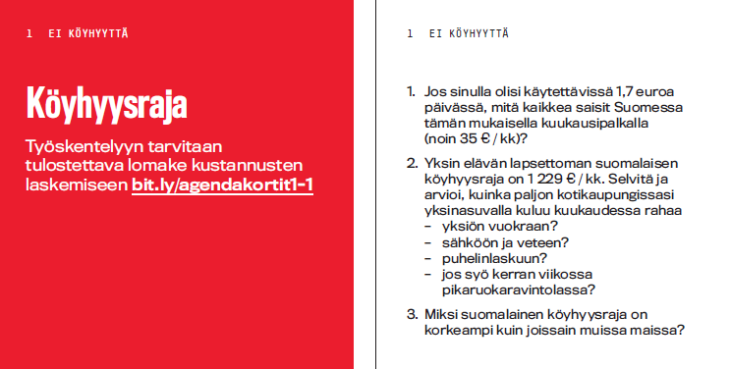
Agenda2030 -kortit
Esimerkkitehtävä:

Slide 17
Ammatillisen koulutuksen valtakunnallisen kestävyystiekartan toimenpidepolku
VASKI – Vastuullinen ja kestävä ammatillinen koulutus vuonna 2030
https://sykli.fi/wp-content/uploads/2023/12/Tiekartan-toimenpidepolku-FI.pptx.pdf
VASKI-hanke: VASKI – Vastuullinen ja kestävä ammatillinen koulutus
Lähde: https://vaski.info/
Opetushallituksen rahoittaman ohjelman tavoitteena on tukea Agenda 2030-tavoitteiden toteutumista ammatillisessa koulutuksessa sekä vahvistaa kestävää kädenjälkeä
Mukana on 61 ammatillista oppilaitosta, mikä kattaa suuren osan Suomen ammatillista oppilaitoksista
Projektin pääpaino on ekologisessa kestävyydessä, huomioiden kuitenkin myös sosiaalinen, kulttuurillinen ja taloudellinen kestävyys
Hankkeen eri teemojen tuloksena syntyy ammatillisen koulutuksen kestävyystiekartta

Slide 18
VASKI-hanke
Hankkeessamme yhdistyvät kunnianhimoiset tavoitteet, 61:n motivoituneen ammatillisen oppilaitoksen yhteistyö sekä koko ammatillisen kentän laaja osallistaminen hankkeen eri työpaketteihin. Näistä teemoista löytyy jokaiselle jotakin, sillä niissä on keskiössä:
kestävyystiekartta ja verkostokoordinointi (TP 1)
viestintäkoordinointi (TP 2)
johtamiskäytännöt ja toimintakulttuuri (TP 3)
pedagogiset ratkaisut ja oppimisympäristöt (TP 4)
osaamisen kehittäminen (TP 5)
alueiden ja työelämän kehittäminen (TP 6)
hiilijalanjäljen mittaaminen ja seuranta (TP 7)
asiantuntijatuki oppilaitosten kestävän kehityksen ohjelmatyöhön (TP 8)

Slide 19
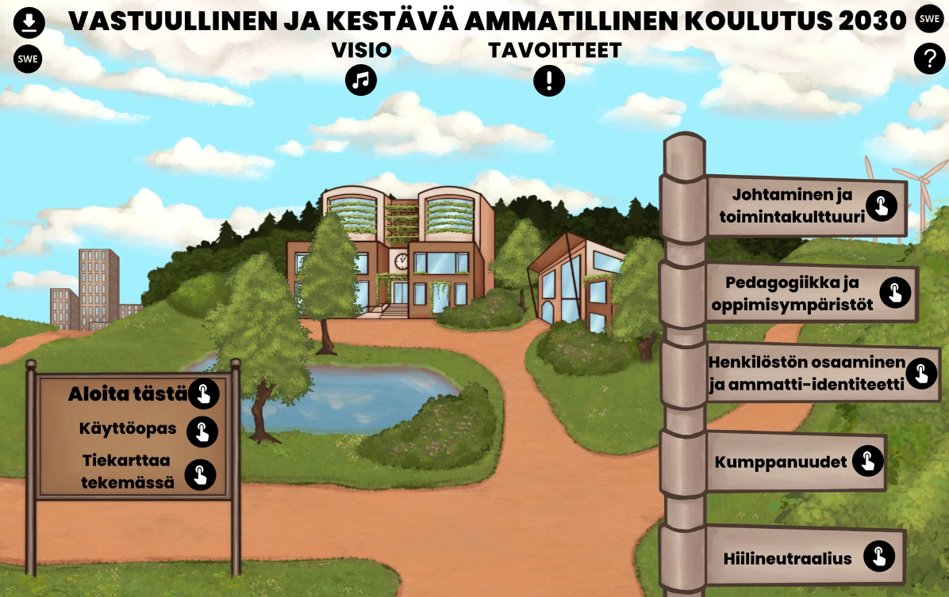
Kestävyystiekartta (fi + swe)
Lähde: https://vaski.info/kestavyystiekartta/

Slide 20
Uusi ilmastolaki 9.6.2022
Ilmastolaissa säädetään tavoitteet ja puitteet Suomen ilmastopolitiikan suunnittelulle ja sen toteutumisen seurannalle.
Laki tuli voimaan 1.7.2022.
Uudet päästövähennystavoitteet verrattuna vuoden 1990 päästötasoon ovat:
60 % vuoteen 2030 mennessä
80 % vuoteen 2040 mennessä
90 % vuoteen 2050 mennessä, pyrkien kuitenkin 95 %:iin
Lähde: https://ym.fi/documents/1410903/0/Ilmastolaki_HE1_final.pdf/95e84169-7415-926e-9d0a-502e5614e26d/Ilmastolaki_HE1_final.pdf?t=1654770493478
Ilmastolaki 423/2022
https://www.finlex.fi/fi/laki/alkup/2022/20220423

Slide 21
Klimatlag 423/2022
Den finska klimatlagen fastställer mål och ramar för planeringen av Finlands klimatpolitik och för uppföljningen av dess genomförande.
Den nya klimatlagen trädde i kraft 1.7.20022.
Nya utsläppsminskningsmål i jämförelse med utsläppsnivån 1990:
60% minskning till 2030
80% minskning till 2040
90% minskning till 2050, men målet är att sträva efter en 95% minskning till 2050.
Källa: https://www.finlex.fi/sv/laki/alkup/2022/20220423

Slide 22
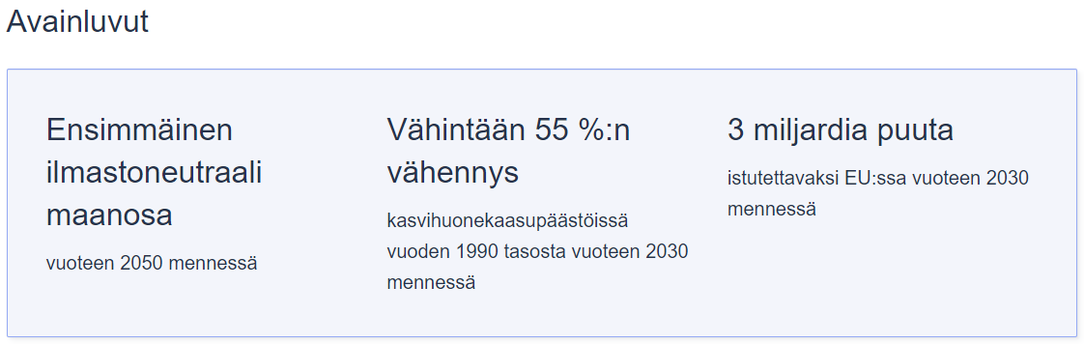
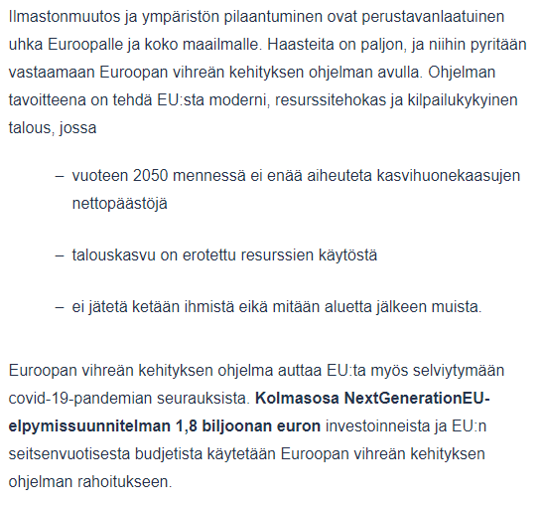
EU, Green deal
Green deal, Euroopan vihreän kehityksen ohjelma
Euroopasta ensimmäinen ilmastoneutraali maanosa
Lähde: https://commission.europa.eu/strategy-and-policy/priorities-2019-2024/european-green-deal_fi
Komissio on hyväksynyt joukon ehdotuksia, joilla EU:n ilmasto-, energia-, liikenne- ja veropolitiikkaa uudistetaan, jotta ne tukevat tavoitetta pienentää kasvihuonekaasujen nettopäästöjä vähintään 55 % vuoteen 2030 mennessä verrattuna vuoden 1990 tasoihin. Lisätietoa Euroopan vihreän kehityksen ohjelman toteuttamisesta.

Slide 23
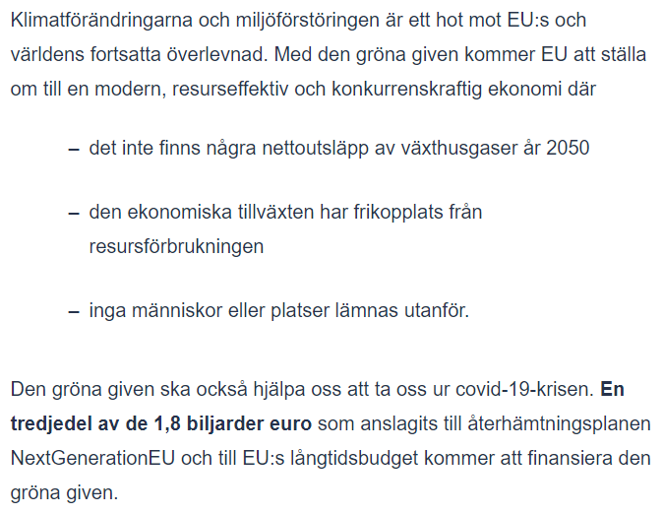
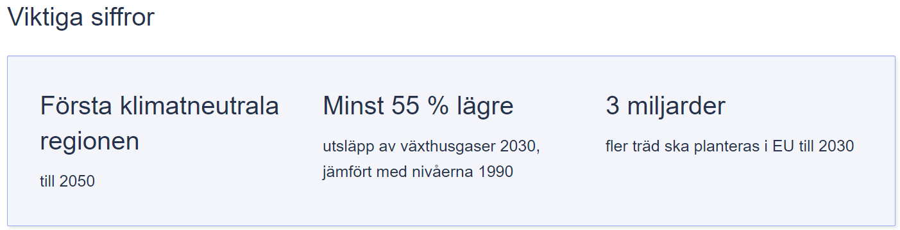
EU, Green deal
EU:s gröna giv
EU vill bli världens första klimatneutrala region
Källa: https://commission.europa.eu/strategy-and-policy/priorities-2019-2024/european-green-deal_sv
Kommissionen har antagit ett paket med förslag för att anpassa EU:s klimat-, energi-, transport- och skattepolitik så att det går att minska nettoutsläppen av växthusgaser med minst 55 procent till 2030 jämfört med 1990 års nivåer. Läs mer om hur den gröna given ska förverkligas

Slide 24
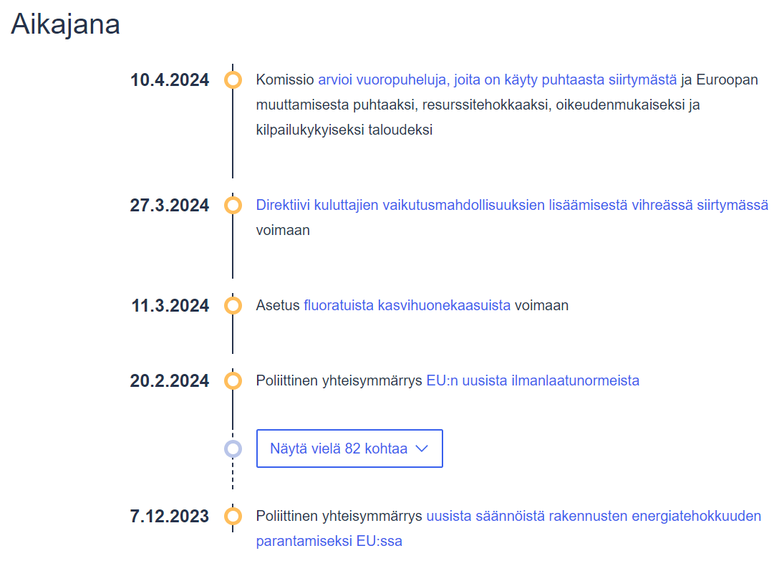
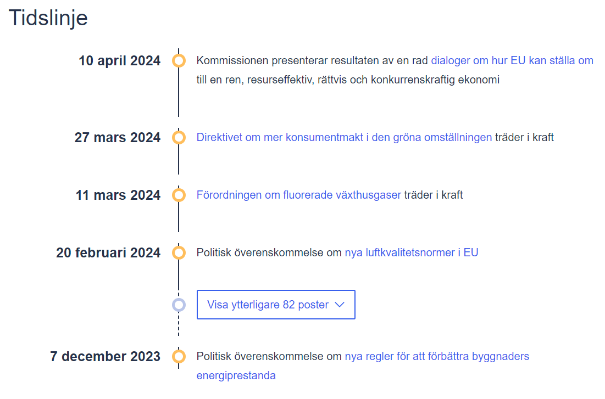
EU, Green deal

Slide 25
EU, Green deal
Video englanniksi, video på engelska:
Zero Pollution Package
The 3 Billion Trees Pledge
https://commission.europa.eu/strategy-and-policy/priorities-2019-2024/european-green-deal_fi

Slide 26
EU vill bli världens första klimatneutrala region
Klimatförändringarna och miljöförstöringen är ett hot mot EU:s och världens fortsatta överlevnad. Med den gröna given kommer EU att ställa om till en modern, resurseffektiv och konkurrenskraftig ekonomi där
det inte finns några nettoutsläpp av växthusgaser år 2050
den ekonomiska tillväxten har frikopplats från resursförbrukningen
inga människor eller platser lämnas utanför.
Den gröna given ska också hjälpa oss att ta oss ur covid-19-krisen. En tredjedel av de 1,8 biljarder euro som anslagits till återhämtningsplanen NextGenerationEU och till EU:s långtidsbudget kommer att finansiera den gröna given.
Kommissionen har antagit ett paket med förslag för att anpassa EU:s klimat-, energi-, transport- och skattepolitik så att det går att minska nettoutsläppen av växthusgaser med minst 55 procent till 2030 jämfört med 1990 års nivåer.

Slide 27
Tervetuloa Pohjoismaisen yhteistyön sivustoon
Suomi, Ruotsi, Norja, Tanska ja Islanti sekä Ahvenanmaa, Färsaaret ja Grönlanti tekevät virallista pohjoismaista yhteistyötä Pohjoismaiden ministerineuvostossa ja Pohjoismaiden neuvostossa. Visionamme on, että Pohjolasta tulee maailman kestävin ja integroitunein alue.
Pohjolasta tulee maailman kestävin ja integroitunein alue vuoteen 2030 mennessä. Tavoitetta palvelee Pohjoismaiden ministerineuvostossa tehtävä yhteistyö.
Lähde: https://www.norden.org/fi

Slide 28
Välkommen till det nordiska samarbetet
Det officiella nordiska samarbetet sker inom ramen för Nordiska ministerrådet och Nordiska rådet och omfattar Danmark, Finland, Island, Norge och Sverige samt Färöarna, Grönland och Åland. Vår vision är att Norden ska vara världens mest hållbara och integrerade region.
Norden ska vara världens mest hållbara och integrerade region år 2030. Samarbetet i Nordiska ministerrådet ska bidra till att nå målet.
Källa: https://www.norden.org/sv

Slide 29
Green Comp
Ihmisillä on kasvava tarve kehittää sellaisia tietoja, taitoja ja asenteita, jotka tukevat kestävää elämäntapaa, työtä ja toimintaa. GreenComp on luotu näihin tarpeisiin vastaamiseksi. GreenComp ohjaa koulutusta ja opastaa yhtenäistä tapaa käsitellä kestävän kehityksen osaamista EU:ssa.
GreenComp on kestävyysosaamisen viitekehys, joka sisältää yhteisesti hyväksytyn määritelmän siitä, mitä kestävyysosaamisella tarkoitetaan, ja tätä kautta tarjoaa yhteisen perustan oppimiselle ja ohjenuoran opettajille.
GreenComp on suunniteltu tukemaan elinikäistä oppimista. Se on luotu kaikille oppijoille iästä ja koulutustasosta riippumatta, ja sitä voidaan hyödyntää sekä muodollisissa, epämuodollisissa että arjen oppimistilanteissa. Kestävyystaidot voivat tukea järjestelmälähtöistä ja kriittistä ajattelua, kehittää itseohjautuvuutta ja muodostaa tietoperustan kaikille, jotka kantavat huolta ympäristömme nykyisestä ja tulevasta tilasta.
GreenComp-osaamiskehyksen tavoitteena on edistää kestävyysajattelua ja auttaa kehyksen käyttäjiä välittämään ja kehittämään tietoja, taitoja ja asenteita, jotka tukevat empaattista, vastuullista ja punnittua ajattelua, suunnittelua ja toimintaa maapallomme hyväksi.
GreenComp tarjoaa yleisen viitemallin, joka auttaa kaikkia elinikäiseen oppimiseen osallistuvia tahoja suunnittelemaan kestävyysosaamista tukevia oppimismahdollisuuksia. Lisäksi GreenComp auttaa arvioimaan, kuinka kestävyysosaamista koskevan koulutuksen tukemisessa on edistytty.
GreenComp on käännetty kaikille EU:n virallisille kielille ja sillä pyritään vastaamaan vihreän kehityksen tavoitteisiin.
Lähde, GreenComp: https://op.europa.eu/fi/publication-detail/-/publication/bc83061d-74ec-11ec-9136-01aa75ed71a1

Slide 30
Green Comp
Människor behöver förbättra och utveckla den kunskap och de färdigheter och attityder som krävs för att leva, arbeta och agera på ett hållbart sätt. GreenComp är ett svar på detta växande behov.
GreenComp är en referensram för hållbarhetskompetens. Den utgör en gemensam grund för de lärande och en källa till vägledning för lärare, samtidigt som den bidrar med en konsensusbaserad definition av vad hållbarhet som kompetens innebär.
Den är utformad för att stödja utbildningsprogram för livslångt lärande. Den riktar sig till alla lärande, oavsett ålder och utbildningsnivå och är avsedd för alla lärandesituationer – formella, icke-formella och informellai . Hållbarhetskompetenser kan bidra till utvecklandet av ett systeminriktat och kritiskt tänkande och hjälpa den lärande att stärka sin handlingsförmåga, samtidigt som en kunskapsbas tar form för alla som bryr sig om vår planets tillstånd, nu och i framtiden.
Syftet med GreenComp är att främja ett hållbart tänkesätt genom att hjälpa användarna att utveckla de kunskaper, färdigheter och attityder som krävs för att tänka, planera och agera med empati, ansvar och omsorg om vår planet.
GreenComp erbjuder en allmän referensmodell som alla som arbetar med livslångt lärande kan använda för att utforma utbildningsmöjligheter för hållbarhetskompetens och för att bedöma framsteg när det gäller att stödja hållbarhetsutbildning.
GreenComp har översatts till alla EU:s officiel språk.
Källa, GreenComp (här kan man ladda svenska Green Comp till eget dator): https://publications.jrc.ec.europa.eu/repository/handle/JRC128040

Slide 31
Ympäristöministeriö
Ympäristöministeriön tavoitteena on tehdä kiertotaloudesta talouden uusi perusta, jossa tuotanto ja kulutus mahtuvat maapallon kantokyvyn rajoihin. Kiertotalous tarjoaa ratkaisuja hillitä ilmastonmuutosta ja pysäyttää luonnon monimuotoisuuden köyhtyminen. Kiertotaloudessa luonnonvaroja käytetään kestävämmin ja ne pysyvät kierrossa pitempään ja turvallisesti.
Ympäristöministeriössä kiertotalouteen liittyvää työtä tehdään rakennetun ympäristön osastolla, ympäristönsuojeluosastolla ja luontoympäristöosastolla.
Kiertotalous, lähde: https://ym.fi/kiertotalous

Slide 32
Ympäristöministeriö
Mitä on vihreä siirtymä?
Vihreällä siirtymällä tarkoitetaan muutosta kohti ekologisesti kestävää taloutta ja kasvua, joka ei perustu luonnonvarojen ylikulutukseen ja fossiilisiin polttoaineisiin. Kestävä talous nojaa vähähiilisiin sekä kiertotaloutta ja luonnon monimuotoisuutta edistäviin ratkaisuihin.
Yrityksissä, teollisuudessa tai vaikkapa kunnassa vihreä siirtymä voi tarkoittaa esimerkiksi investointeja puhtaaseen energiantuotantoon, kiertotalousratkaisuihin ja vetyteknologiaan, ja erilaisten uusien palveluiden ja toimintamallien käyttöönottoa. Eri toimialojen laatimat vähähiilitiekartat ja kestävyysstrategiat ovat tärkeä osa kokonaisuutta.
Lisää tietoa aiheesta, lähde: https://ym.fi/mita-on-vihrea-siirtyma

Slide 33
Miljöministeriet
Miljöministeriet har som mål att cirkulär ekonomi ska utgöra den nya grunden för ekonomin, vilket innebär att produktionen och konsumtionen ska hålla sig inom gränserna för jordens bärkraft. Den cirkulära ekonomin erbjuder lösningar på hur klimatförändringen kan begränsas och förlusten av biologisk mångfald stoppas. I en cirkulär ekonomi används naturresurserna på ett hållbarare och säkrare sätt och stannar kvar i kretsloppet en längre tid.
Vid miljöministeriet arbetar avdelningen för den byggda miljön, miljövårdsavdelningen och naturmiljöavdelningen med frågor som rör cirkulär ekonomi.
Cirkulär ekonomi, källa: https://ym.fi/sv/cirkular-ekonomi

Slide 34
Miljöministeriet
Vad är den gröna omställningen?
Med grön omställning avses en övergång till en ekologiskt hållbar ekonomi och tillväxt som inte bygger på överkonsumtion av naturresurser och fossila bränslen. En hållbar ekonomi bygger på koldioxidsnåla lösningar och lösningar som främjar cirkulär ekonomi och biologisk mångfald.
I företag, inom industrin eller till exempel i kommuner kan den gröna omställningen betyda till exempel investeringar i ren energiproduktion, lösningar för cirkulär ekonomi och väteteknologi, och införande av olika nya tjänster och verksamhetsmodeller. Sektorspecifika färdplaner för ett koldioxidsnålt samhälle och hållbarhetsstrategier är en väsentlig del av helheten.
Mera information om detta, källa: https://ym.fi/sv/vad-ar-den-grona-omstallningen

Slide 35
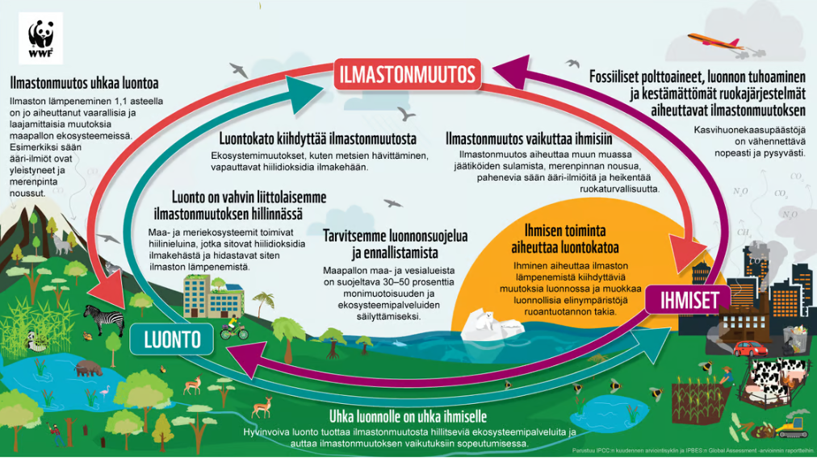
WWF
Lähde: https://wwf.fi/uhat/ilmastonmuutos/
Opetusmateriaalia (sve): https://wwf.fi/opettajille/opetusmateriaalit/?language=ruotsi

Slide 36
Aluehallintavirasto/henkilöasiakas
Vihreän siirtymän hankkeet 2023–2026
Millaiset hakemukset voivat saada etusijan?
Etusijan saavat hakemukset, jotka koskevat
energiantuotantolaitoksia, jotka tuottavat energiaa uusiutuvalla energialla, sekä merituulivoimaloita ja niihin liittyviä vesitaloushankkeita
uusiutuvaan energiaan tai sähköistämiseen perustuvia fossiilisten polttoaineiden tai raaka-aineiden käyttöä korvaavia teollisuuden hankkeita
vedyn valmistusta ja hyödyntämistä, lukuun ottamatta vedyn valmistusta fossiilisista polttoaineista
hiilidioksidin talteenottoa, hyödyntämistä ja varastointia
akkutehtaita ja akkumateriaalien valmistusta, talteenottoa ja uudelleenkäyttöä.
Hakijan täytyy erikseen pyytää pääsyä etusijamenettelyyn. Pyynnön yhteydessä on esitettävä selvitys ei merkittävää haittaa -periaatteen toteutumisesta.
Lähde: https://avi.fi/vihrea-siirtyma-2023-2026

Slide 37
Regionförvaltningsverket/privatperson
Projekt inom den gröna omställningen 2023–2026
Hurdana ansökningar kan få företräde?
Företräde ges till ansökningar som gäller
energiproduktionsanläggningar som producerar energi med förnybar energi samt havsbaserade vindkraftverk och tillhörande vattenhushållningsprojekt
industriprojekt som ersätter användning av fossila bränslen eller råvaror utgående från förnybar energi eller elektrifiering
framställning och återvinning av väte, med undantag av framställning av väte av fossila bränslen
tillvaratagande, återvinning och lagring av koldioxid
batterifabriker samt tillverkning, återvinning och återanvändning av batterimaterial.
Sökanden ska separat begära om att omfattas av företrädesförfarandet. I samband med begäran ska en utredning läggas fram om hur principen om att inte orsaka betydande skada förverkligas.
Källa: https://avi.fi/sv/den-grona-omstallningen-2023-2026

Slide 38
ELY-keskus
Vihreä siirtymä
Vihreällä siirtymällä tarkoitetaan muutosta kohti ekologisesti kestävää taloutta ja kasvua, joka ei perustu luonnonvarojen ylikulutukseen ja fossiilisiin polttoaineisiin. Kestävä talous nojaa vähähiilisiin sekä kiertotaloutta ja luonnon monimuotoisuutta edistäviin ratkaisuihin.
ELY-keskuksen tehtävänä on ympäristöllisten menettelyjen sujuvoittaminen
ELY-keskukset edistävät vihreää siirtymää mm. sujuvoittamalla vihreän siirtymän hankkeiden käsittelyä sekä neuvomalla yrityksiä vihreän siirtymän hankkeissa. Useat vihreän siirtymän hankkeet vaativat toteutuakseen ympäristölupaa, vesilupaa tai kaavamuutosta. ELY-keskusten asiantuntijat huolehtivat, että vihreän siirtymän hankkeiden ympäristöä koskevat tarpeet tunnistetaan ajoissa ja varmistavat riittävän yhteydenpidon eri viranomaisten välillä (esim. ympäristöluvan tai ympäristövaikutusten arviointimenettelyn käynnistämisen tarve).
Sujuvoittamisen lisäksi ELY-keskus voi myös toimia vihreän siirtymän hankkeiden rahoittajana. Tukea on tarjolla eri teemoissa mm. yrityksen kasvuun, kansainvälistymiseen ja kehittämiseen.
Lisää tietoa löydät täältä, lähde: https://www.ely-keskus.fi/vihrea-siirtyma

Slide 39
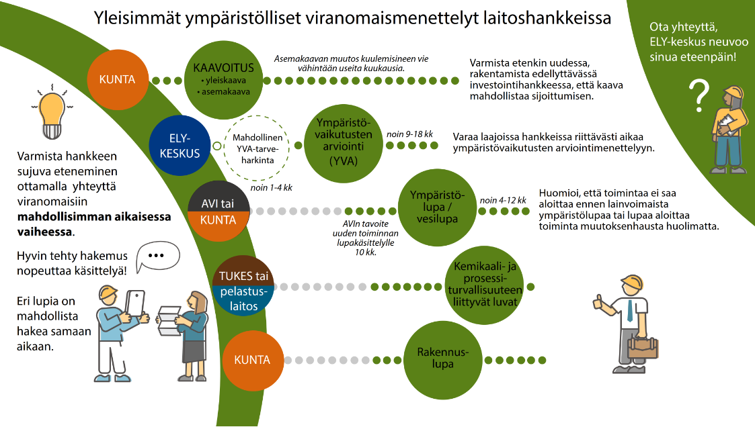

Slide 40
NTM-centralen
Grön övergång
Med grön övergång avses en förändring mot en ekologiskt hållbar ekonomi och tillväxt som inte grundar sig på överkonsumtion av naturresurser och fossila bränslen. En hållbar ekonomi stöder sig på koldioxidsnåla lösningar som främjar cirkulär ekonomi och biologisk mångfald.
NTM-centralens uppgift är att göra miljöförfarandena smidigare
NTM-centralerna främjar en grön övergång bl.a. genom att göra behandlingen av projekt som gäller grön övergång smidigare samt genom att ge företagen råd i projekt som gäller grön övergång. Flera projekt som gäller grön övergång kräver miljötillstånd, vattentillstånd eller planändring för att kunna genomföras. NTM-centralernas experter ser till att miljöbehoven i projekt som gäller grön övergång identifieras i tid och säkerställer en tillräcklig kontakt mellan olika myndigheter (t.ex. behovet av att inleda ett förfarande för miljötillstånd eller miljökonsekvensbedömning).
Utöver att göra övergången smidigare kan NTM-centralen också finansiera projekt som gäller grön övergång. Stöd erbjuds inom olika teman, bl.a. för företagets tillväxt, internationalisering och utveckling.
Mera information hittar du här, källa: https://www.ely-keskus.fi/gron-overgang

Slide 41
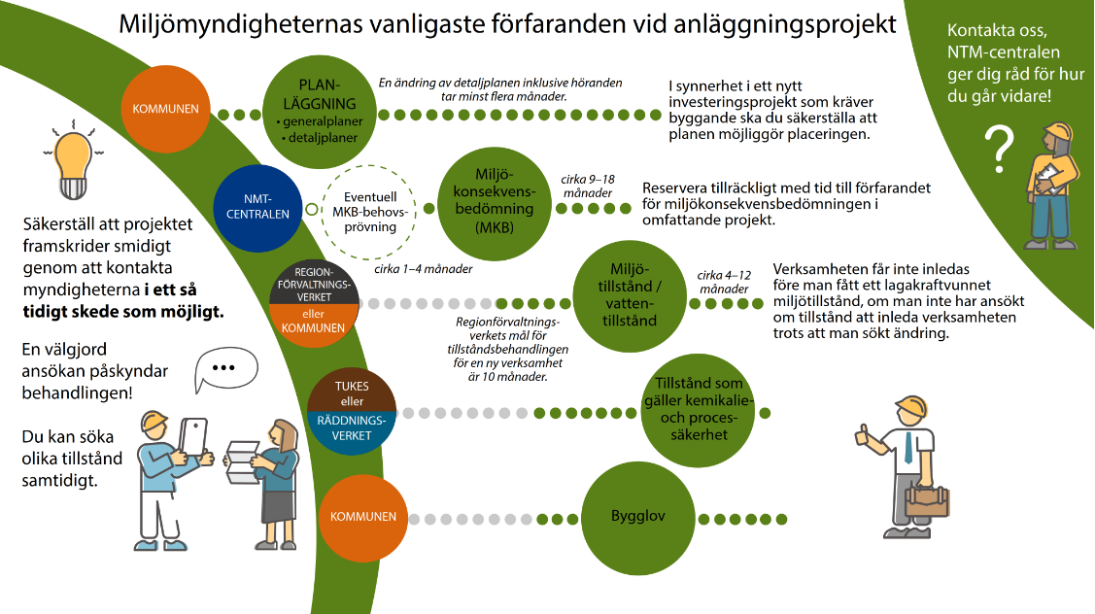

Slide 42
Suomen ympäristöopisto, SYKLI
Syklin tekemiä apumateriaaleja opetukseen:
Tunne ilmasto, https://mappa.fi/teemareput/tunne-ilmasto/
Ilmastokeskustelukortit, https://mappa.fi/wp-content/uploads/2022/06/sykli-ilmastokeskustelukortit-a4-tulostusarkit.pdf

Slide 43
Sitra
Tulevaisuustalona ennakoimme tulevaisuuteen vaikuttavia ilmiöitä, kehitämme ja selvitämme uusia ratkaisuja sekä teemme ennakkoluulottomia kokeiluja yhdessä eri sektoreiden kanssa.
Miksi Sitra on olemassa?
Eduskunta perusti Sitran 5.12.1967 lahjaksi 50-vuotiaalle itsenäiselle Suomelle. Tuolloin tulevaisuustalo Sitran tehtäväksi annettiin huomisen menestyvä Suomi. Sitran rooli yhteiskunnassa on vaihdellut vuosikymmenten saatossa, mutta tehtävä on pysynyt samana. Sitran ydinrooli onkin luoda edellytyksiä Suomen uudistumiselle. Sitran tehtävä on määritelty Sitra-lakiin.
Lähde: https://www.sitra.fi/

Slide 44
Sitra
Sitra, 100 fiksua arjen tekoa:
https://www.sitra.fi/hankkeet/100-fiksua-arjen-tekoa/#100-fiksua-tekoa
Elämäntapatesti
https://elamantapatesti.sitra.fi/
Tulevaisuusaineistoja opettajille ja kasvattajille
https://www.sitra.fi/tulevaisuusaineistot-opettajille-ja-kasvattajille/
Lukioon ja ammattikouluun mm. Circula-peli, Circular Classroom, Elämyspeli My2050, Kaupunkitapahtuman projektikurssi, Kestävä kehitys opetuksessa, Kiertotalous tutuksi -oppimateriaali, Koulutus- ja opetusmateriaalia hyönteisten hyödyntämisestä ravitsemisalalla, Opopassi, TATin bisneskurssit

Slide 45
Ekoenergy
Voittoa tavoittelematon ympäristömerkki
EKOenergia on kansainvälinen ja voittoa tavoittelematon ympäristömerkki energialle (uusiutuva sähkö sekä uusiutuva kaasu, lämpö ja jäähdytys).
Uusiutuvuuden lisäksi EKOenergia-merkitty energia täyttää myös kestävyyskriteerimme ja rahoittaa hankkeita, joilla torjutaan energiaköyhyyttä.
EKOenergy: the renewable energy ecolabel
https://www.youtube.com/watch?v=h0_1__2Qg1M&t=7s
Lähde: https://www.ekoenergy.org/fi/

Slide 46
Motiva
Motiva – valtion kestävän kehityksen yhtiö
Olemme valtion kestävän kehityksen yhtiö, joka kannustaa energian ja materiaalien tehokkaaseen ja kestävään käyttöön. Tarjoamme julkishallinnolle, yrityksille, kunnille ja kuluttajille tietoa, ratkaisuja ja palveluja, joiden avulla ne voivat tehdä resurssitehokkaita, vaikuttavia ja kestäviä valintoja.
Yritysvastuuraportti: https://www.motiva.fi/motiva/yritysvastuuraportti
Företagsansvarsrapport, Företagsansvarsrapport för 2022 publiceras endast som nätpublikation på finska.
Kestävä kuluttaminen ja hankinnat: https://www.motiva.fi/koti_ja_asuminen/kestava_kuluttaminen_ja_hankinnat
Hållbar förbrukning och anskaffningar: https://www.motiva.fi/sv/hem_och_boende/hallbar_forbrukning_och_anskaffningar
Menestystarinoita: https://www.motiva.fi/motiva/menestystarinoita
Lähde: https://www.motiva.fi/motiva / Källa: https://www.motiva.fi/sv
YouTube-video, vähäpäästöiset työkoneet verkkokurssista, kaikille avoin ja maksuton: https://www.youtube.com/watch?v=As5e44UfIfw&t=8s tai verkkokurssit: https://motiva-verkkokurssit.fi/

Slide 47
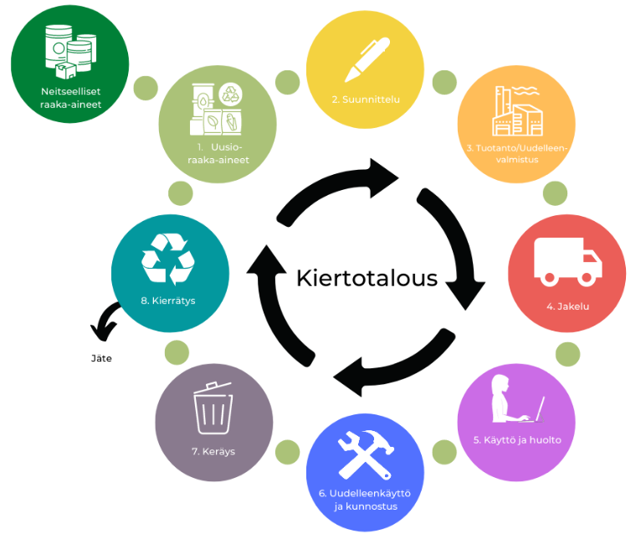
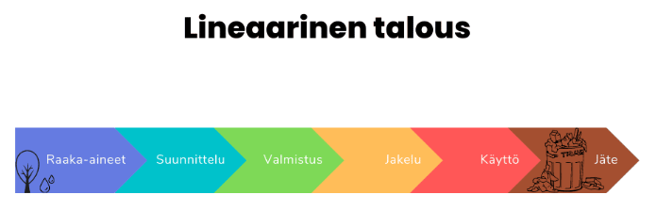
Monien yritysten tavoitteina tällä hetkellä on
Siirtyä lineaarisesta taloudesta kiertotalouteen
https://kiertotaloudestakasvua.fi/1-kiertotalouden-tausta-ja-tarpeellisuus/

Slide 48
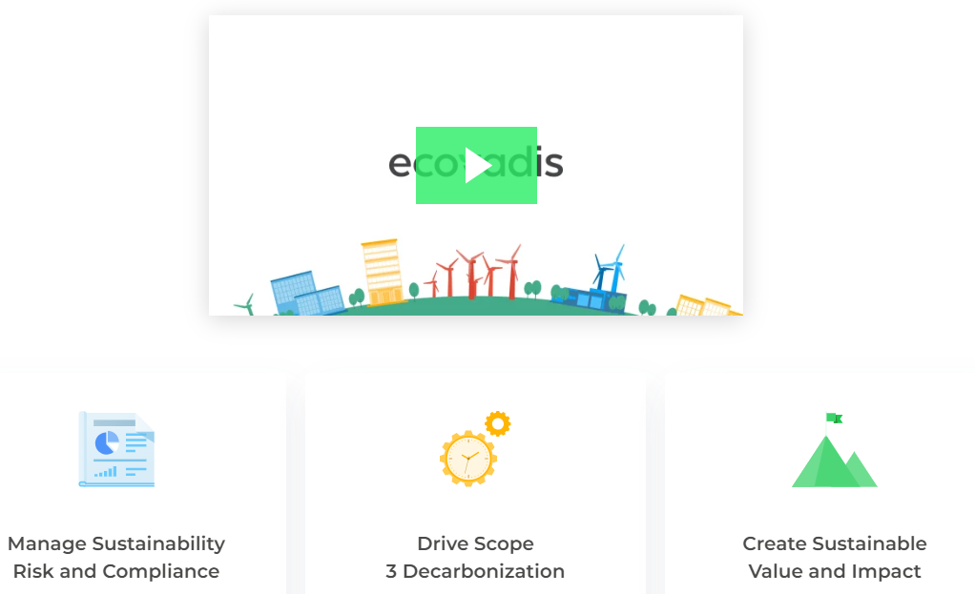
Ecovadis
EcoVadis helps you manage ESG risk and compliance, meet corporate sustainability goals, and drive impact at scale by guiding the sustainability performance improvement of your company and your value chain.
https://ecovadis.com/

Slide 49
EPD-todistus
EPD perustuu standardiin EN 15804, ja siten sen sisältö on tarkkaan määritelty. Se on tapa ilmoittaa tuotteen ympäristövaikutukset yhteismitallisella tavalla, jolloin tuotteiden vertailu on mahdollista. Tietokannassa julkaistut EPD:t on todennettu riippumattoman kolmannen osapuolen toimesta, joka lisää selosteen luotettavuutta ja arvostusta. Todennus on myös tärkeä osa EPD:ssä käytettävää ISO 14025 standardia.
EPD tuo useita hyötyjä
EPD:n avulla rakennustuotteen valmistaja varmistaa tuotteensa sopivuuden rakentamisen koko arvoketjuun ja huomioi tilaajan, suunnittelijan, urakoitsijan sekä käyttäjän vaatimukset. EPD osoittaa ympäristövaikutusten lisäksi myös sen parantamismahdollisuudet sekä prosessien, käytettyjen raaka-aineiden kuin energiatehokkuuden osalta. Se tuo myös monia muita hyötyjä yritykselle, kuten:
osoittaa yrityksen sitoutumista kestävään kehitykseen
mahdollistaa tuotekehityksen myös ympäristö- ja energiatehokkuuden osalta
on erottautumistekijä markkinoilla
varmistaa tuotteen kilpailukykyä
tukee yrityksen prosessikehitystä ja strategista suunnittelua
on osa markkinointia ja viestintää
voi olla vaatimuksena tietyissä rakennushankkeissa
mahdollistaa asiakkaalle tuotteen vertailun toisiin vastaaviin tuotteisiin
antaa pisteitä rakennusten ympäristösertifioinnissa (esim. LEED ja BREEAM)
lisää avoimuutta
tekee näkyväksi yrityksen tekemät investoinnit esimerkiksi tuotantoon tai uusiutuvaan energiaan

Slide 50
EPD-todistus
Mihin standardeihin EPD perustuu?
Rakennustuotteiden ympäristöselosteet ovat tyypin III ympäristöselosteita, ja niitä säätelevät standardit ISO 14025 ja EN 15804. Ne sisältävät määrällisesti ilmaistavaa ympäristötietoa eurooppalaisella yhdenmukaistetulla tavalla. Tiedot tuotetaan elinkaariarvioinnin (LCA - Life Cycle Assessment) perusteella.
Oleellisena osana toimivat tuoteryhmäsäännöt (PCR – Product Category Rules), jotka ovat täydentäviä ohjeita standardeille ja asettavat tiettyjä tarkennuksia EPD:n laadinnassa. Se varmistaa, että saman tuoteryhmän tuotteet lasketaan samalla tavalla. Rakennustuotteiden osalta standardi on EN 15804:2012+A2:2019.
Ympäristöön liittyvät vaatimukset tulevat kasvamaan tulevaisuudessa myös rakentamisessa ja sitä kautta rakennustuotteissa. Suomessa 1.1.2025 voimaan astuva uusi rakennuslaki edellyttää, että rakennuksille laaditaan materiaaliseloste ja ilmastoselvitys. Käytännössä tämä tarkoittaa sitä, että käytetyistä tuotteista on oltava materiaalitietojen lisäksi myös todennetut hiilijalanjälki- ja hiilikädenjälkitiedot. EPD ympäristöseloste on kattava kokonaisuus ja vastaa kasvaviin ympäristövaikutusten raportointitarpeisiin.

Slide 51
EPD-todistus
Euroopan Green Deal ja Corporate Sustainability Reporting -direktiivi (CSRD) asettavat vaatimuksia suurempien yritysten suorituskyvyn ja vaikutusten raportoinnille ekologisen ja sosiaalisen kestävyyden puitteissa. Alihankintaketjujen myötä vaatimukset ulottuvat myös pienempiin toimijoihin. EPD:n perustana olevat tiedot voidaan sisällyttää vastuullisuusraporttiin ja siten helpottaa raportointiprosessia. Myös rakennusten ympäristösertifikaatit LEED ja BREEAM hyötyvät rakennustuotteiden EPD ympäristöselosteista.
Ympäristövaatimukset tulevat muutaman vuoden päästä vaatimuksena myös CE-merkintään. Seuraamme tämän etenemistä ja pidämme asiakkaamme ajan tasalla tulevista muutoksista ja vaatimuksista.
Lähde: https://www.kiwa.com/fi/fi/palvelumme2/sertifiointi-arviointi-ja-todentaminen/epd-ymparistoseloste-rakennustuotteille/?gad_source=1&gclid=CjwKCAjwoa2xBhACEiwA1sb1BB-LEjJZsfgsmZqq6PlQEbdSMEJ-DWChHCxoZeZwf9Sq4m1ltMp2fBoCJCsQAvD_BwE

Slide 52
Miljövarudeklaration EPD för byggprodukter
Genom en miljöproduktdeklaration EPD (Environmental Product Declaration) får tillverkaren möjligheten att visa upp produktens miljöpåverkan under hela sin livstid, bland annat energianvändning, utsläpp av växthusgaser och återvinningspotential.
EPD visar produktens miljöpåverkan
En EPD tas fram med hjälp av produktens livscykelanalys. Informationen och datan beskriver produktens miljöprestanda och verifieras av en oberoende tredje part. En EPD kan peka ut miljömässig förbättringspotential över hela produktionskedjan. EPD ökar konkurrenskraften, främjar företagarnas image och strävan mot att nå sina hållbarhetsmål. Miljövarudeklarationer (EPD) är typ III miljödeklarationer och regleras av standarden SS-EN ISO 14025. Produkter värderas på basis av en produkts kategoriregel (Product Category Rules – PCR) som säkerställer att produkter från samma grupp/art analyseras på samma sätt. Det garanterar att den deklarerade informationen grundas på samma livscykelanalys (LCA) -regler och samma miljö- och klimatindikatorer. EPD för byggprodukter använder standarden SS-EN 15804:2012+A2:2019 som PCR.

Slide 53
Miljövarudeklaration EPD för byggprodukter
Vem behöver EPD (Environmental Product Declaration)?
Främst för byggvarutillverkare som vill visa upp produktens miljöpåverkan och dess lämplighet för miljöcertifieringssystem som t.ex. Miljöbyggnad eller Breeam blir EPD ett grundläggande verktyg. För miljövarudeklaration byggprodukter är EPD relevant för att bedöma byggnadens klimat- och miljöpåverkan under sin livstid. Därutöver kan EPD ge fördelaktiga värde för produkter som ska ingå i en klimatdeklaration för byggnader. Exempel på miljöpåverkanskategorier kan vara global uppvärmningspotential, försurningspotential, resursbehov etc.
Vad visar en EPD miljöproduktdeklaration?
EPD tillhandahåller information om levnadslängd och effekterna av underhåll för byggprodukter. Dessutom ger EPD information om användningen av sekundära material, bränsle, förnybar energi och material i produktionen. En miljöproduktdeklaration avslöjar hur pass återbrukbart ett material är. Det möjliggör för arkitekter, projektörer och byggare att skapa hållbara byggnader som kan ingå i det cirkulära byggandet.
Läs mer vad en EPD Miljövarudeklaration är

Slide 54
Miljövarudeklaration EPD för byggprodukter
Förenkla upphandling av byggmaterial
Upphandling av byggmaterial utifrån hållbarhetskrav blir lättare om det finns miljövarudeklarationer för byggprodukter som blir jämförbara med varandra eftersom EPD använder samma PCR och livscykelfaser. För att jämföra olika byggprodukter är det viktig att känna till vilka ytterligare material och arbeten det krävs för att skapa samma produktprestanda och vilka skillnader det finns i hänseende till produktens levnadslängd, underhåll, återbruk eller avfallshantering.
Läs mer om fördelarna med EPD här
European Green Deal: EPD underlättar CSRD-direktivet
EPD blir obligatoriska i allt fler länder, speciellt inom Europeiska Unionen. Med den nya European Green Deal och Corporate Sustainability Reporting Directive (CSRD) ställs krav på rapportering av prestationsförmågan och påverkan inom den ekologiska och sociala hållbarheten av större företag. Här kan informationen och datan som ligger till grund för EPD ingå i hållbarhetsrapporten och underlätta rapporteringsprocessen.
Mer information hur du tar fram miljövarudeklaration byggprodukter finns här
Källa: https://www.kiwa.com/se/sv/tjanster/certifiering/produktcertifiering/epd-for-byggprodukter/

Slide 55
Tieto käyttöön
Esimerkkejä raporteista ja tiedotteista joita tieto käyttöön julkaisee:
Merituulivoiman edistäminen
Tuulivoimalla on merkittävä rooli Suomen tavoitteessa saavuttaa hiilineutraalius vuoteen 2035 mennessä. Suomen merialueilla on tunnistettu valtavasti potentiaalia tuottaa puhdasta sähköä ja hankekehittäjien kiinnostus Suomen merialueita kohtaan on kasvanut merkittävästi niin aluevesillä kuin talousvyöhykkeelläkin.
Lähde: https://tietokayttoon.fi/julkaisut/raportti?pubid=URN:ISBN:978-952-383-063-9
Merialuesuunnitelma ja merituulivoima talousvyöhykkeellä
Lähde: https://tietokayttoon.fi/julkaisu?pubid=46701

Slide 56

L A P I N G R E E N D E A L - T I E K A R T T A
Lapin Green Deal -kokonaiskuva
Teemakohtaiset tavoitteet ja toimenpiteet
Toimijoiden roolit Lapin vihreässä siirtymässä
Johtopäätökset ja suuntaviivat eteenpäin
Lähde: https://www.lapinliitto.fi/wp-content/uploads/2021/09/VALMIS_Lapin-Green-Deal-tiekartta_290921.pdf

Slide 57
Rinki
Huolehditaan yhdessä siitä, että pakkaus kiertää
Tillsammans ser vi till att förpackningar återvinns
Lajittelukoulu;
https://rinkiin.fi/lajittelukoulu/
Sorteringskola;
https://rinkiin.fi/sv/sorteringsskola/
Ringillä on monta erilaista YouTube-videoa lajitteluista. Heidän sivuilta löytyy myös kierrätyskartta, josta näkee lähimmät kierrätyspisteet ja mitä niissä voi lajitella.
Rinki har många olika YouTube-video om sortering. På deras hemsida finns också karta om återvinningsplatser som du ser vilka är närmaste dig och vad kan du sortera där.
Lähde/Källa:
https://rinkiin.fi/
https://rinkiin.fi/sv/

Slide 58
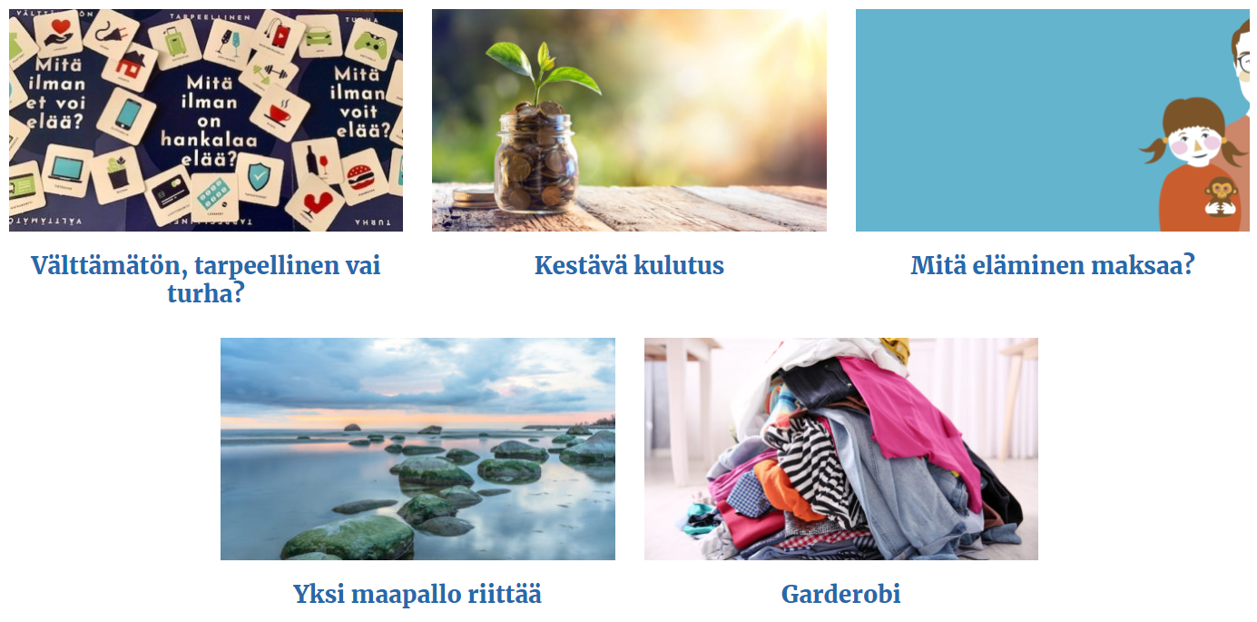
Martat
Martat ovat edistäneet kestävää arkea 125 vuotta. Tänään tarvitsemme entistäkin enemmän tekoja huomista varten. Olemme koonneet Kestävä arki -sivuille tietoa arkisten valintojen vaikutuksista sekä ratkaisuja, joilla voit vaikuttaa ympäristön tilaan.
Hyviä vinkkejä: Omat rahat/ Kestävä kulutus
Hyviä vinkkejä ja videoita (esim. Näkymätön
jäte – farkut, näkymätön jäte -kännykkä, on
aika siirtyä kiertotalouteen)
Korttipeli: välttämätöntä, tarpeellista, turhaa?: https://h5p.org/h5p/embed/649225
Lähde: https://www.martat.fi/omat-rahat/kestava-kuluttaminen/

Slide 59
Marthaförbund
En bättre värld, en vardag i taget
Marthaförbundet har bra tips till vardagskunskap, hållbar vardag:
Tex. KLIMATSMART VARDAG – FEMTON STEG MOT ETT MINDRE KLIMATAVTRYCK, BLI EN ANSVARSFULL KONSUMENT och 5 KONKRETA TIPS: SÅ HÄR TÄNKER DU KLÄDSMARTH
Källa: https://www.martha.fi/vardagskunskap?cat=hallbar-vardag&cat-id=24&page=1

Slide 60
Teknisen kaupan liitto
Vastuullisuus
1. Taloudellinen vastuullisuus:
kannattavuus, kilpailukyky, tehokkuus
toiminnan jatkuvuus ja riskienhallinta
vastaamista omistajien tuotto-odotuksiin
vastaamista annettuihin asiakaslupauksiin
osallistumista yhteiskunnan taloudellisen hyvinvoinnin tuottamiseen
2. Ympäristövastuullisuus:
osaamista ja taloudellisia edellytyksiä ympäristövastuiden hoitamiseksi
tehokas ja säästävä luonnonvarojen käyttö
ilmastonmuutoksen torjunta
kierrätys ja uudelleenkäyttö
tuottajavastuiden toteuttaminen lainmukaisesti ja turvallisesti
3. Sosiaalinen vastuullisuus:
yritystoiminnan läpinäkyvyys ja pitkäjänteisyys
henkilöstön hyvinvointi ja osaaminen
harmaan talouden ja korruption torjuminen
vastuullisuus hankintaketjuissa
huolehtimista tuotteiden ja palvelujen lainmukaisuudesta
yhteistyötä lähiympäristön ja viranomaisten kanssa
hyviä toimintatapoja ja yhteistyötä yritysverkostoissa
https://tekninen.fi/liitto/vastuullisuus/

Slide 61
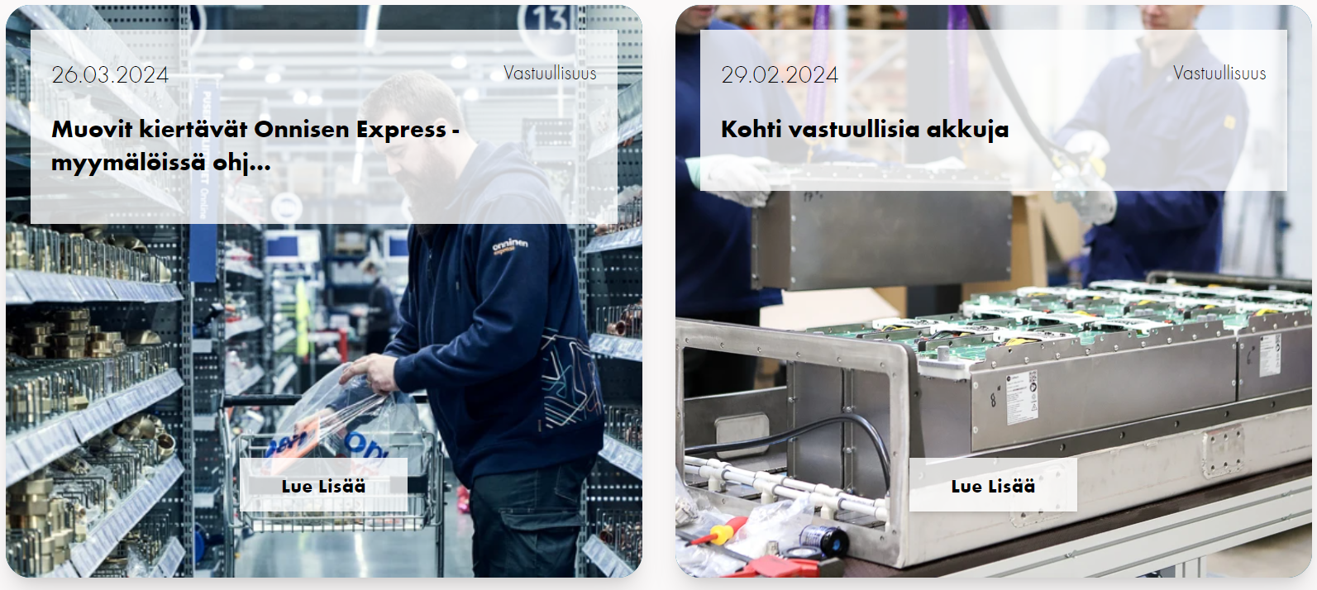
Teknisen kaupan liitto
Uutishuone/ Vastuullisuus: yritysesimerkkejä, lähde: https://tekninen.fi/uutishuone/

Slide 62

Laskureita
Ekokompassi
Green Office
Laskureita ympäristövaikutusten arviointiin ja seurantaan
Ilmastodieetti
Ruokahävikkilaskuri
Vesijalanjälkilaskuri
Julkisen taideteoksen ympäristölaskuri
Lähde: https://www.materiaalitkiertoon.fi/fi-FI/Tyokalut/Laskurit

Slide 63
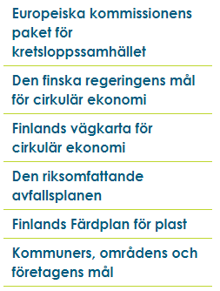
Mål och metoder
Projekten PlastLIFE och Circwaste får finansiering av Europeiska Unionens LiFE-program. Materialet reflekterar enbart synsätt av projekten, och varken CINEA eller Europeiska kommissionen är ansvarig för materialets innehåll.
Källa: https://www.materiaalitkiertoon.fi/sv-FI/Mal_och_metoder

Slide 64
Testejä!
Ilmastodieetti
https://ilmastodieetti.ymparisto.fi/ilmastodieetti/?_gl=1*11f6o66*_ga*MzM5Mzk3NzYuMTcxMjgxOTA2OQ..*_ga_9X8N273JDE*MTcxMjgxOTA2OS4xLjAuMTcxMjgxOTA3Ni4wLjAuMA..#/
Open CO2.net
https://www.openco2.net/fi/kauppa?gad_source=1&gclid=Cj0KCQjwlN6wBhCcARIsAKZvD5jNLn9VZbOMAHYAREsN_p4pPStFM9_yRbYpjKnDu0vdc-ftHe-WPwsaAiFlEALw_wcB

Slide 65
Lisää yritysesimerkkejä:
Destia, Vastuullisuus, lähde: https://www.destia.fi/tietoa-meista/vastuullisuus/
https://www.linkedin.com/feed/update/urn:li:activity:7171496192214863875/
Neste, Vastuulliset ratkaisut, lähde: https://www.neste.fi/vastuulliset-ratkaisut
Valio, Vastuullisuus, lähde: https://www.valio.fi/vastuullisuus/?_gl=1*iikdoz*_up*MQ..&gclid=Cj0KCQjw_qexBhCoARIsAFgBletZKL4_Ln0kuC2pcNW95avRktFu8e4QXSkJqd38wsSK5YDuNTuPI5AaAmNmEALw_wcB&gclsrc=aw.ds
Nokian Renkaat, yritysvastuuraportti 2022, lähde: https://nokiantyres.studio.crasman.fi/pub/web/attachments/publications/Nokian%20Renkaat%20yritysvastuuraportti%202022.pdf

Slide 66
Lisää yritysesimerkkejä:
Vaasan sähkö, Vastuullisuustyö Vaasan Sähkö –konsernissa, lähde: https://www.vaasansahko.fi/vastuullisuustyo-vaasan-sahko-konsernissa/?_gl=1*1xb9611*_up*MQ..&gclid=Cj0KCQjw_qexBhCoARIsAFgBleshlaYknp9VdwRgeQ2y29D1i7bSwkgvy0eyg-Q77BRNhjDQZnvsH_EaAuw5EALw_wcB
Vasa elektriska, Hållbarhetsarbete i koncernen Vasa Elektriska, källa: https://www.vaasansahko.fi/sv/hallbarhet-i-koncernen-vasa-elektriska/?_gl=1*64924b*_up*MQ..&gclid=Cj0KCQjw_qexBhCoARIsAFgBleshlaYknp9VdwRgeQ2y29D1i7bSwkgvy0eyg-Q77BRNhjDQZnvsH_EaAuw5EALw_wcB

Slide 67
Lisää yritysesimerkkejä:
SEO – vastuullisella tiellä vuodesta 1978, lähde: https://seo.fi/vastuullisuus/
Rakentamisen kiertotalouden sanakirja, lähde: https://figbc.fi/julkaisut/rakentamisen-kiertotalouden-sanakirja
Metso, Ympäristöystävällistä toimintaa, lähde: https://www.metso.com/fi/yritys/vastuullisuus/ymparistoystavallista-toimintaa/
Metso, Att arbeta tillsammans för att minska koldioxidutsläppen
https://www.metso.com/sv/

Slide 68
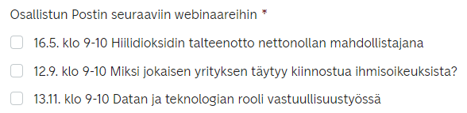
Posti
Välitämme ympäristöstä
Olimme maailman ensimmäinen hiilineutraali posti vuonna 2011. Vuonna 2030 välitämme kaiken ilman fossiilisia polttoaineita. Kehitämme ratkaisuja kiertotalouteen. Tutustu vastuullisuusmatkaamme ja tule mukaan! Lähde: https://www.posti.fi/fi/monin-eri-tavoin/ymparistosta
Postin vastuullisuusraportit: https://www.posti.fi/fi/monin-eri-tavoin/ymparistosta/vastuullisuusraportit
Postin vastuullisuus-webinaarit 2024
Lähde: https://minun.posti.fi/webinaarit

Slide 69
Alko
Tuotteiden vastuullisuus
Alkon myymät tuotteet tulevat ympäri maailmaa ja hankintaketjut ovat monimutkaisia. Parannamme tuotteiden vastuullisuutta yhdessä muiden pohjoismaisten alkoholimonopolien sekä tavarantoimittajien kanssa.
Myös asiakas voi vaikuttaa esimerkiksi valitsemalla Vihreä valinta -symbolilla merkityn tai eettisen sertifikaatin saaneen tuotteen sekä kierrättämällä juomapakkaukset oikein.
Lähde: https://www.alko.fi/vastuullisesti/tuotteiden-vastuullisuus/juoman-pakkausmateriaalilla-on-merkittava-ilmastovaikutus

Slide 70
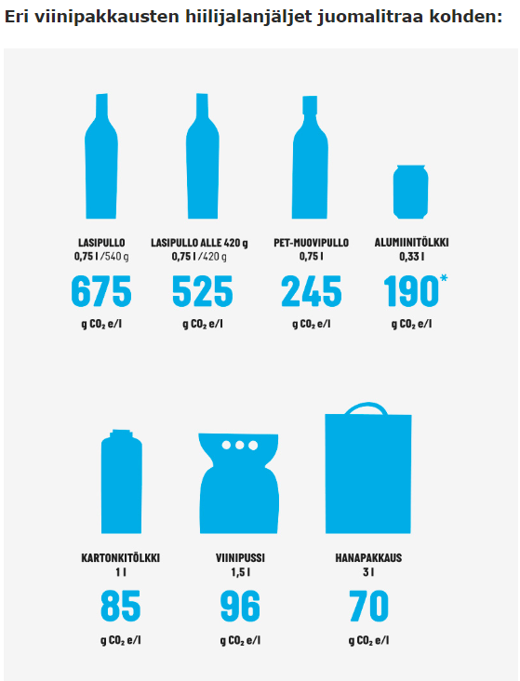
Alko
Juomapakkauksella ja sen valmistamisella on merkittävä osuus juoman hiilijalanjäljestä, viinillä jopa 46 prosenttia. Tutkimusten mukaan viinipakkauksissa suurimmat ilmastovaikutukset juomalitraa kohden ovat perinteisellä lasipullolla. Pienin hiilijalanjälki on hanapakkauksella, jonka jälkeen tulevat kartonkitölkki, viinipussi, alumiinitölkki, PET-muovipullo ja kevyempi lasipullo. Pakkauksen paino ja kokoluokka vaikuttavat merkittävästi pakkauksen hiilijalanjälkeen.
Lähde: https://www.alko.fi/vastuullisesti/tuotteiden-vastuullisuus/juoman-pakkausmateriaalilla-on-merkittava-ilmastovaikutus
* Alumiinitölkin laskelmassa on käytetty muista poikkeavia tietolähteitä.

Slide 71
Alko
Produktens hållbarhet
De produkter som säljs av Alko kommer från hela världen, och leveranskedjorna är komplexa. Vi kommer att förbättra produkternas hållbarhet tillsammans med de andra nordiska alkoholmonopolen och leverantörerna.
Kunden kan också påverka till exempel genom att välja en produkt märkt med symbolen “Grönt val” eller en som fått ett etiskt certifikat, och genom att återvinna dryckesförpackningar korrekt.
Källa: https://www.alko.fi/sv/ansvarsfullt/produktens-hallbarhet

Slide 72
Alko
Dryckesförpackningen och dess ­tillverkning utgör en betydande andel av dryckens ­ekologiska fotavtryck. När det handlar om vin står förpackningen för upp till 46 procent av produktens klimat­konsekvenser.
Alko siktar på att minska dryckesförpackningars klimatpåverkan med 50 procent till 2030 jämfört med situationen 2020.
Lättare material har mindre klimatkonsekvenser
Enligt studier har vinlådor, vintetror och vinpåsar de minsta koldioxidavtrycken och miljökonsekvenserna per liter dryck. Även aluminiumburkars koldioxidavtryck är mindre än för plast- och glasflaskor, om burken består av minst 70 procent återvunnet aluminium, vilket är den genomsnittliga andelen. Trots användning av återvunnet aluminium är burkarnas koldioxidavtryck dock större än för andra lätta förpackningar.
Källa: https://www.alko.fi/sv/ansvarsfullt/produktens-hallbarhet/forpackningsmaterialet-for-drycker-medfor-stora-klimatkonsekvenser

Slide 73
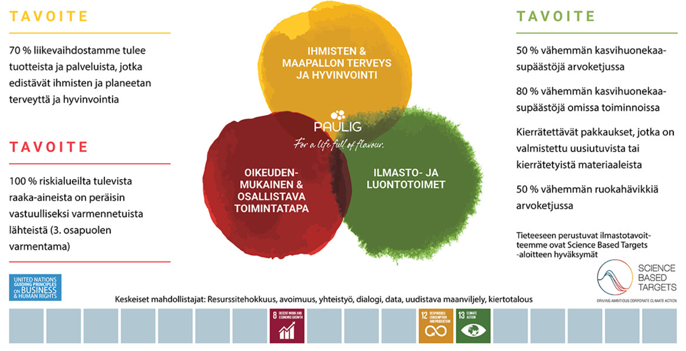
Paulig
Pauligin vastuullisuusohjelma vuodelle 2030 perustuu YK:n kestävän kehityksen tavoitteisiin ja jakautuu kolmeen painopistealueeseen sekä tavoitteeseen:
Lähde:https://www.pauliggroup.com/fi/vastuullisuus

Slide 74
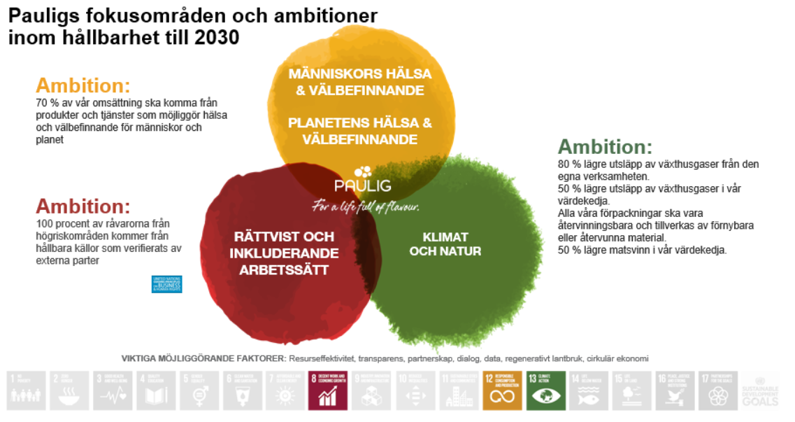
Paulig
Pauligs hållbarhetsstrategi för 2030 grundar sig på FN:s globala mål för hållbar utveckling och består av tre insatsområden och mål:
Källa:https://www.pauliggroup.com/sv/hallbarhet

Slide 75
Paulig, on aika laskea hävikkiä
Ruokatuotannossa ja –kulutuksessa syntyy hävikkiä, jolla on vaikutuksia sekä ympäristöön että talouteen.
Suomessa kotitalouksien ruokahävikki on vuosittain arviolta noin 25 kiloa henkilöä kohden.
Rahassa mitattuna hävikin arvo on vuositasolla noin 500 miljoonaa euroa.
Ruokahävikkiä syntyy vääjäämättä, mutta hävikin määrää voidaan vähentää sekä ruoantuotannossa että kodeissa.
Ruokahävikkiprojektin tavoitteena on kiinnittää huomiota ruokahävikkiin, auttaa arvioimaan, paljonko omassa kotitaloudessa syntyy ruokahävikkiä ja innostaa hävikin vähentämiseen.

Slide 76
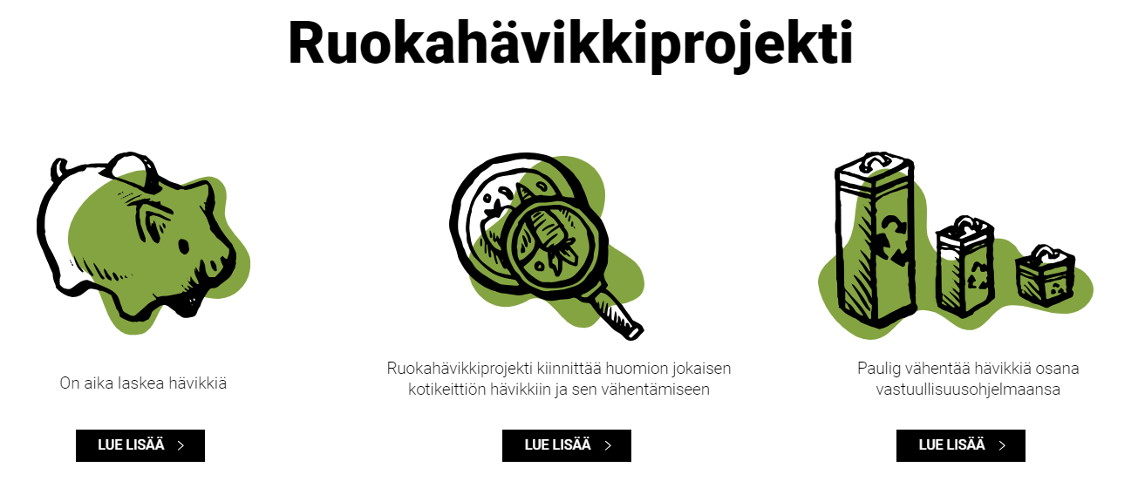
Paulig, on aika laskea hävikkiä
Ruokahävikkilaskuri (Fi/En): https://www.lessfoodwaste.fi/paulig/en/Home

Slide 77
Fazer, Suomi
Ruualla on iso vaikutus meihin ihmisiin ja ympäristöömme. Ei ole yhdentekevää miten se kasvatetaan, valmistetaan tai nautitaan. Me Fazerilla haluamme tarjota herkutteluhetkiä, joilla on tarkoitus. Hetkiä, jotka ovat osa ratkaisua. Meillä parempaa huomista rakennetaan joka päivä. Alle olemme koostaneet tekoja kolmesta meille tärkeästä aiheesta: 1) Ilmasto ja kiertotalous, 2) Vastuulliset tuotteet ja innovaatiot ja 3) Vastuullinen hankinta. 4) Vastuulliset pakkaukset.

Slide 78
Fazer, Suomi
Joka vuosi kolmasosa kaikesta tuotetusta ruuasta jää käyttämättä tai heitetään pois. Ruokahävikki vaikuttaa negatiivisesti ilmastoon, vesistöihin, maaperään ja luonnon monimuotoisuuteen. Pitkäaikainen tavoitteemme on ehkäistä ruokahävikkiä ja minimoida arvokkaiden raaka-aineiden hävikki, jotta voimme vähentää ruuantuotannon haitallisia ympäristövaikutuksia. Yksi vastuullisuustavoitteistamme on vähentää vältettävissä olevaa ruokahävikkiä 50 prosentilla vuoteen 2030 mennessä.
Olemme vuodesta 2015 alkaen toimineet pitkäaikaisten tavoitteidemme mukaisesti ruokahävikin ja -jätteen määrän vähentämisessä. Edistämällä materiaalitehokkuutta ja kiertotaloutta voimme pienentää kuluja, lisätä kannattavuutta ja vähentää ympäristövaikutuksiamme. Vuonna 2023 onnistuimme vähentämään vältettävissä olevaa ruokahävikkiä 5 prosenttia verrattuna lähtötasovuoteen 2020.
Ruokalahjoitukset
Pyrimme hyvällä suunnittelulla ehkäisemään ylituotantoa tuotantolaitoksissamme ja kahviloissamme. Tästä huolimatta yli jää syömäkelpoista ruokaa. Teemme tällä hetkellä yhteistyötä ruoka-apujärjestöjen kanssa Suomessa, Ruotsissa, Latviassa, Virossa ja Liettuassa. Ruokalahjoitukset hyväntekeväisyyteen varmistavat, että ruoka syödään eikä se joudu hukkaan. Suomessa teemme lahjoituksia tavallisille ruoka-apukumppaneille, esimerkiksi Tampereen Ruokapankille, Helsinki Missiolle sekä Veikko ja Lahja Hurstin laupeudentyölle, Vantaan Yhteinen pöytä -hävikkiterminaalille ja Turun Operaatio Ruokakassille. Ruotsissa lahjoitamme leipää Kaupunkimission omalle Matmissionen-kaupalle. Vuonna 2023 lahjoitimme 552 tonnia ruokaa.
Lähde: https://www.fazergroup.com/fi/vastuullisuus2/ilmasto-ja-kiertotalous/kiertotalous-ja-ruokahavikki/

Slide 79
Fazer i Sverige
Mat har en stor påverkan på människor och vår miljö. Det har betydelse hur den växer, produceras eller avnjuts. Vi på Fazer vill vara en del i att leda förändringen av livsmedelssystemet och ser mat som en lösning.
Vi skapar en bättre framtid varje dag med våra mål. På Fazer vägleds vårt hållbarhetsarbete av fyra fokusområden och ambitioner: Klimat och Cirkularitet, Hållbara produkter och Innovationer, Ansvarsfulla inköp samt Människor och välbefinnande. Vi arbetar med att minska vårt matsvinn, köper in mer fossilfria transporter, minska mängden plast och gör våra förpackningar enklare att återvinna.
För att kunna göra en hållbar förändring krävs det en kraftsamling och samarbete. Vi har skrivit under ett antal branschinitiativ - Hållbar Livsmedelskedja, Plastinitiativet 2025, Transportinitiativet 2025 samt Fossilfritt Sverige.
Läs mer om hur vi arbetar för att nå våra hållbarhetsmål här. Mer information hittar du också i vår årsredovisning 2021.
Vårt hållbarhetsarbete
Forskning och innovation
Människor och välbefinnande
Ansvarsfulla inköp
Hållbara produkter och innovationer
Klimat och cirkularitet

Slide 80
ABB
ABB, Green Electrification 2035 – me viemme Suomea kohti hiilineutraaliutta
Lähde: https://new.abb.com/fi/green-electrification-2035
Kohti kiertotaloutta, ABB EcoSolutions, lähde: https://new.abb.com/fi/abb-lyhyesti/kestava-kehitys/ecosolutions
ABB:s Hållbarhetsrapport 2023 Sätter nya standarder för hållbarhet, källa: https://new.abb.com/se/hallbarhetpaabb

Slide 81
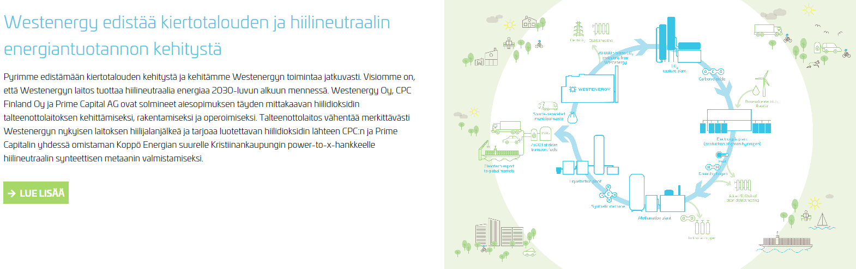
WESTENERGY
PUHTAAN JA KESTÄVÄN MAAILMAN PUOLUSTAJA
Westenergy jalostaa jätteen sähköksi, kaukolämmöksi ja uusiomateriaaleiksi.
Lähde: https://westenergy.fi

Slide 82
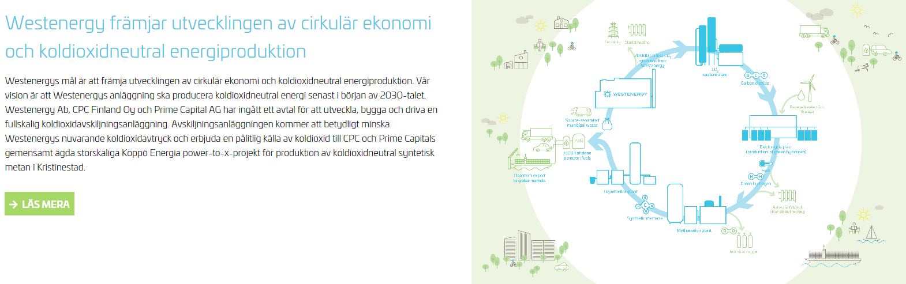
WESTENERGY
FÖR EN REN OCH HÅLLBAR VÄRLD
Westenergy förvandlar avfall till el, fjärrvärme och återvinningsbara material.
Källa: https://westenergy.fi/sv/

Slide 83
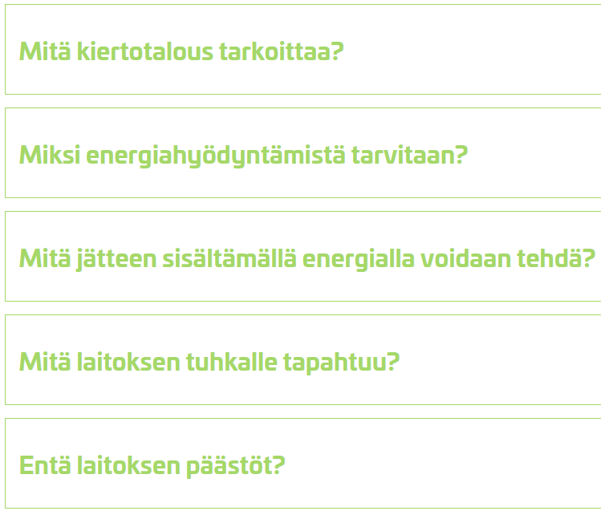
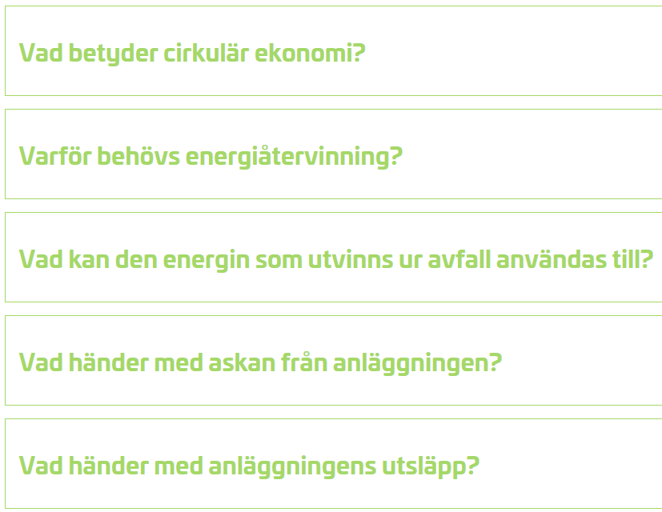
WESTENERGY
USEIN KYSYTYT KYSYMYKSET
Lähde: https://westenergy.fi/energiahyodyntaminen/ukk/
VANLIGA FRÅGOR
Källa: https://westenergy.fi/sv/energiatervinning/faq/

Slide 84
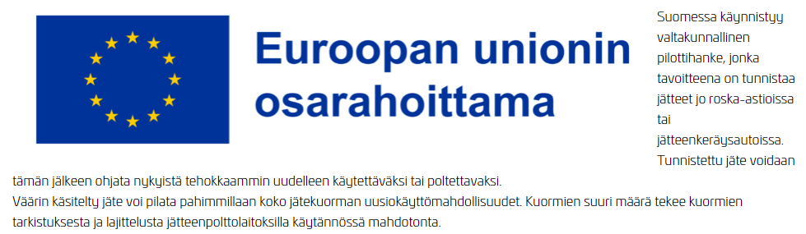
WESTENERGY
Tekoälyllä roskat paremmin kiertoon
Uutta teknologiaa hyödynnetään ensimmäisenä Westenergyn jäte-energialaitoksessa Mustasaaressa Ekoälyä - hankkeessa.
Ekoälyä-nimisen hankkeen takana ovat Haaga-Helia ammattikorkeakoulu sekä teknisestä toteutuksesta vastaava Turun yliopisto. Mustasaaressa toimiva Westenergy tarjoaa pilotille teolliset puitteet.
https://westenergy.fi/tekoalylla-roskat-paremmin-kiertoon/

Slide 85
Lisää yritysesimerkkejä:
Muutama RRF-hanke esimerkki:
Vantaan Energian ilmastolupaus: Fossiiliton energiantuotanto 2026
Lähde: https://www.vantaanenergia.fi/fossiiliton-2026/vantaan-energian-ilmastolupaus-fossiiliton-energiantuotanto-2026/
St1 is planning a synthetic methanol pilot plant in Lappeenranta, Finland
Lähde: https://www.st1.com/st1-is-planning-a-synthetic-methanol-pilot-plant-in-lappeenranta-finland

Slide 86
Monimuotoinen työelämä
Henkilöstön monimuotoisuudella tai diversiteetillä tarkoitetaan työntekijöiden keskinäistä erilaisuutta muun muassa iän, sukupuolen, etnisten taustan, seksuaalisen suuntautumisen, perhetilanteen, vammaisuuden, kielen, uskonnon, vakaumuksen ja koulutustaustan osalta.
Moniosaa! Työpaikkaosaamisen kehittämisen malli monikulttuurisille työpaikoille –opas
Lähde: https://www.ttl.fi/teemat/tyoelaman-muutos/monimuotoinen-tyoelama/moniosaa-tyopaikkaosaamisen-kehittamisen-malli-monikulttuurisille-tyopaikoille-opas
Oppaat:
https://www.ttl.fi/sites/default/files/2021-10/Moniosaa_opas_SUOMI.pdf
https://www.ttl.fi/sites/default/files/2021-10/Moniosaa_opas_SVENSKA.pdf
https://www.ttl.fi/sites/default/files/2021-10/Moniosaa_Opas_ENGLANTI.pdf

